Slide 1
Redshift
Charles Nishiyama - 336957
Cleber Campos - 339417
Diogo Nomura - 339843
Queziane Marques – 339957

Slide 2
Caracteristicas do Redshift
OLAP – Database voltado para processamento de Data Warehouse
Baseado em postgreSQL
Oferece 10x mais velocidade que bancos os demais bancos
Armazenamento Colunas
Massive Parallel Processor (MPP)
Serviço Autônomo Hospedado na AWS como serviço

Slide 3


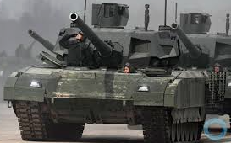

OLAP VS OLTP
SMP Simultaneo multithread processor
OLTP
OLAP
MPP
Massive Parallel

Slide 4
Caracteristicas do Redshift
A nível de resiliência pode ser executado com cluster de até 128 nodes
Somente um node executa escrita, demais nodes são utilizados para leituras
Leader Node distribui conexões e realiza Parse
Origem dos dados pode variar, S3, Kinesis, DMS, Outras bases de dados

Slide 5
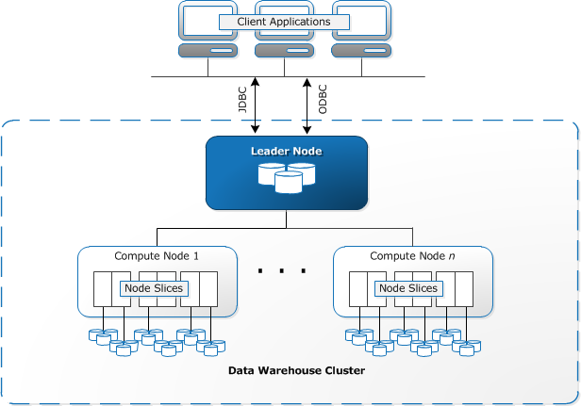
Redshift Arquitetura
Leader Node – Comunica-se com os clientes e distribui o workload entre os compute nodes, coordenada queries em parallel e realiza parse.
Compute Node – recebe pedaços de trabalho do Leader node e processas as requisições.
Slices – Fragmentação do Compunte nodes, o compute node distribui o trabalho entre os slices disponíveis.

Slide 6
Slices – Distribuição e parallel
Quando é feito o load dentro do Redshift é relizada a distribuição desses dados entre todos os slices e funciona como um shard.
Quando for necessário consultar estes dados, vários slices de vários compute nodes irão realizar o acesso de forma paralela.

Slide 7
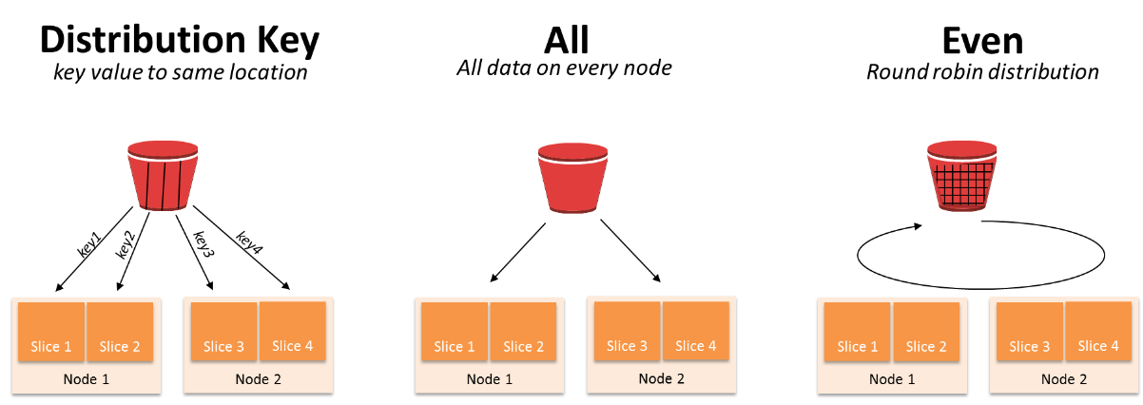
Chaves de distribuição

Slide 8
Chaves de distribuição
Key – Cria um valor hash da chave de distribuição, e espalha os valores entre os slices distribuindo os valores entre todos slices da mehor foma possível.
All – Cópia a tabela para para todos os slices (Boa para tabelas pequenas).
Even – Roud Robin – Distribui de forma igual entre todos os slices.
Auto – Combina All e Even, inicia com all, conforme a tabela cresce passa a ser Event.

Slide 9
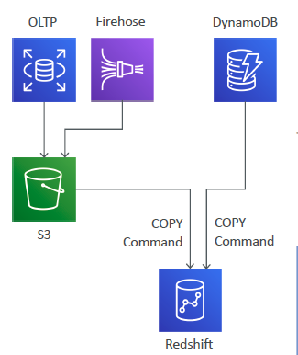
Loading data to Redshift
Dados são armazenados no Redshift para consultas analíticas
Dados podem ser inseridos linha a linha
Dados podem ser criados de forma mássica, ex: Copy, o qual irá criar os dados de forma atomática, com o beneficio de ser muito mais rápido e organiza os dados durante o load.

Slide 10
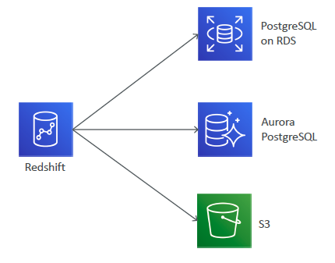
External Table
Dados podem ser residentes de outras fontes
Ferramentas como Redshift spectrum e Federated Query podem acessar dados externos ao Redshift, hospedados o S3 e consulta-los ou realizar o load para o Redshift.

Slide 11
Redshift Sort Key
Uma chave de ordenação determina qual a ordem o dado será fisicamente armazenado;
Sort key são relacionada a índice, já que podem melhorar a performance excluindo valores não necessários para atender a consulta.
Tipos de Sort Key
Single, apenas uma coluna realiza sort.
Compound – Mais de uma coluna para compor a chave, sempre ordenar as colunas da maior cardinalidade para a menor.
Interleaved sort Key – Quando não há clareza da cardinalida utilizar este método, o qual o redshift irá atribuir um peso igual para todas as colunas.

Slide 12
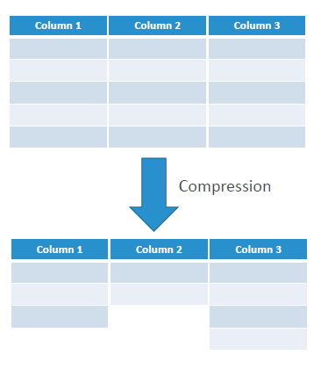
Redshift Compression
Operação a nível de coluna
Objetivo de redução de IO
Cada coluna é armazenada de forma individual com diferentes algoritmos de compressão
Quando ocorre a compressão colunar os dados tendem a ser mais homogêneo, dessa forma o nível compressão é maior

Slide 13
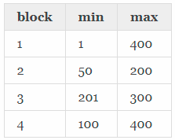
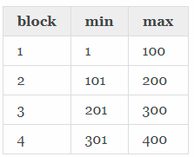
Zone Maps
Tabela Não ordenada
Tabela Ordenada
Os blocks do Redshift possuem 1MB, o Zone map são metadados do próprio bloco o qual armazena o valor máximo e mínimo de cada bloco, dessa forma serve como índice, ajudando a engine do banco evitar os bloco desnecessário.
Quando é feito a carga do banco via copy essa ordenação é realizada da melhor forma possível, ao contrário do insert padrão.
Esta ordenação é possível através de uma chave de sort.

Slide 14
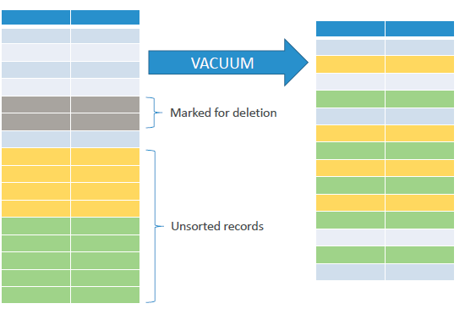
Vacuum
Dados no Redshift nunca são removidos de fato, quando ocorre um delete, os blocos são marcados para ser removidos posteriormente pelo Vacuum.
Conforme dados são manipulados dentro da base de dados eles podem se tornar fragmentados e diminuir a performance do banco de dados.
Vacuum operation faz a limpeza das linhas apagadas e reorganização dos dados, melhorando assim a performance, o Sort e a compressão.

Slide 15
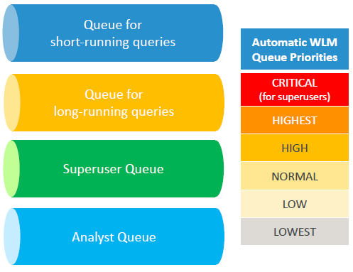
Redshift Workload Management
Workload Management auxilia a priorizar workloads
Previne que queries longas causem impacto em query curtas
Possui dois modelos, automático e manual
SQA – Short Query Acelartion, queries muito curto curtas recebem uma fila especifica.

Slide 16
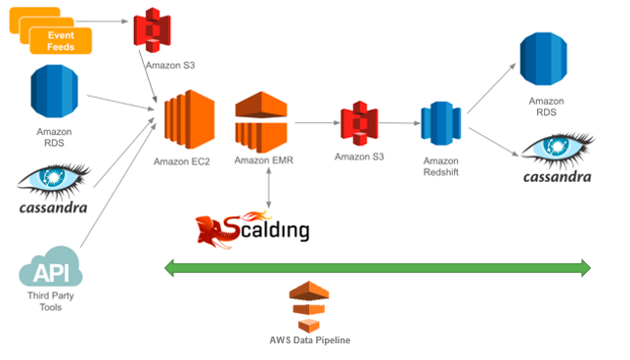
Redshift Data Pipeline

Slide 17
Sugestão de uso do Redshift Data PIPE LINE
Map reduce recebe dados de múltiplas fontes e gera arquivos em formato parquet ou texto.
Redshift acesso o S3 ou HDFS e consome esses dados
Queries de ADOC podem consultar esses dados
Ferramentas de analise também realizam consultas, como Tableau ou PowerBi

Slide 18
DATA PIPE LINE – Banco de Varejo
Solução para avaliar risco de crédito e oferecer melhor produto para o cliente
Multiplas fontes de dados
Conta corrente
Empprestimos
Cartão de Crédito
Consginado
EMR – Elastic Map Reduce consolida as múltiplas fontes de dados, e formato de arquivos e cria arquivos que serão consumidos pelo Redshift.
Redshift Consome esses dados e são apresentados pelo Tableau, assim o gerente de conta pode ofertar o melhor empréstimo para cada cliente.

